Slide 1
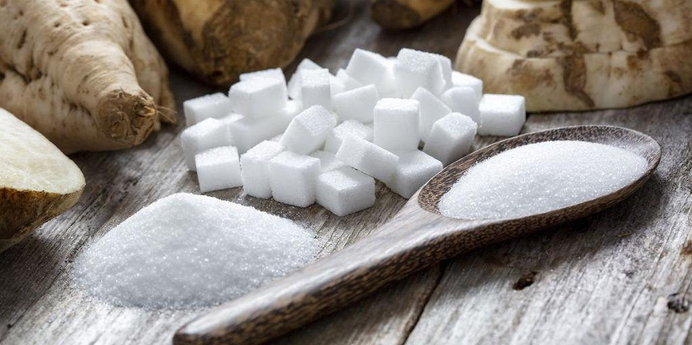
Ζάχαρη και Υγεία
Εξερεύνηση της επίδρασης της ζάχαρης στην υγεία και τη διατροφή

Slide 2
Στόχοι Μαθήματος
Οι στόχοι αυτού του μαθήματος είναι:
Αναγνώριση της ποσότητας ζάχαρης σε δημοφιλή ροφήματα.
Υπολογισμός της ζάχαρης με βάση τις ετικέτες τροφίμων.
Κατανόηση της επίδρασης της ζάχαρης στην υγεία και τη στοματική υγεία.
Σύγκριση της καθημερινής κατανάλωσης με τις προτάσεις του ΠΟΥ.
Δημιουργία γραφήματος για την κατανάλωση ζάχαρης.

Slide 3
Πώς να διαβάζετε ετικέτες τροφίμων
Συστατικά
Η ζάχαρη εμφανίζεται με πολλά ονόματα.
Αναζητήστε λέξεις όπως "γλυκόζη", "φρουκτόζη".
Συνήθως αναφέρεται σε γραμμάρια ανά μερίδα.
Διατροφική Ετικέτα
Ελέγξτε τις θερμίδες ανά μερίδα.
Προσοχή στα ποσοστά ημερήσιας αξίας.
Συγκρίνετε με την προτεινόμενη ποσότητα ζάχαρης.

Slide 4
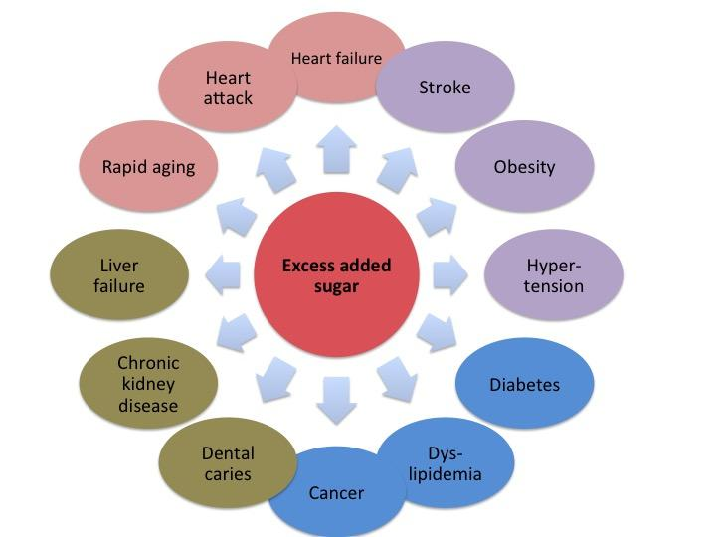
Επίδραση της ζάχαρης στην υγεία
Κίνδυνοι Υγείας
Παχυσαρκία: Η υπερβολική κατανάλωση ζάχαρης μπορεί να οδηγήσει σε αύξηση βάρους.
Διαβήτης: Αυξάνει τον κίνδυνο ανάπτυξης διαβήτη τύπου 2.
Καρδιακές Παθήσεις: Συνδέεται με αυξημένο κίνδυνο καρδιακών παθήσεων.
Η κατανόηση των κινδύνων συμβάλλει στη λήψη υγιεινών αποφάσεων.

Slide 5
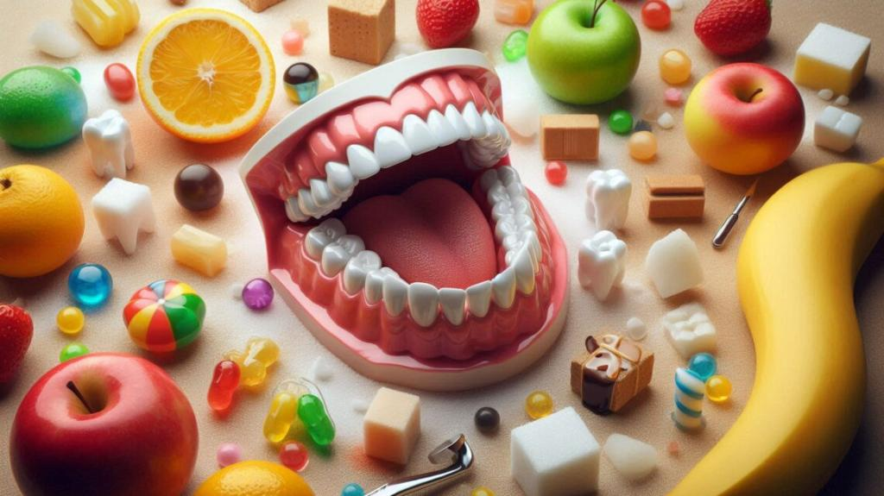
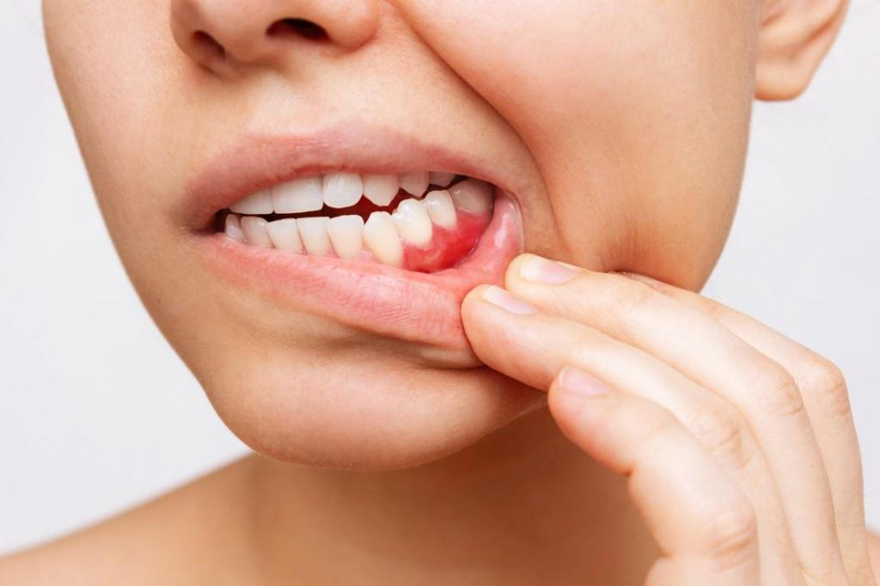
Επίδραση της ζάχαρης στη στοματική υγεία
Τερηδόνα
Η ζάχαρη τρέφει τα βακτήρια στο στόμα.
Ουλίτιδα
Η υπερβολική ζάχαρη μπορεί να προκαλέσει φλεγμονές.

Slide 6
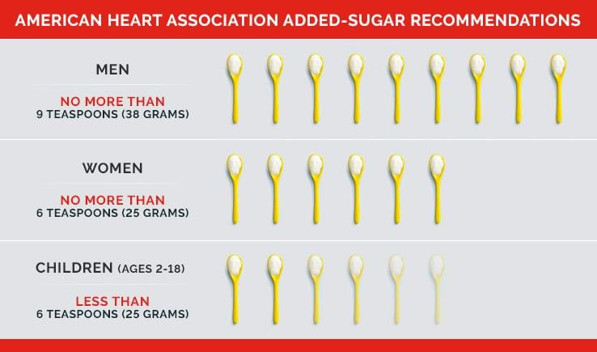
Προτεινόμενη ημερήσια ποσότητα ζάχαρης για παιδιά
Σύσταση ΠΟΥ
Ο Παγκόσμιος Οργανισμός Υγείας προτείνει:
Παιδιά: Λιγότερο από 25 γραμμάρια ζάχαρης την ημέρα.
Ενήλικες: Επίσης, περιορισμός σε λιγότερο από 10% των συνολικών θερμίδων.
Η μείωση της ζάχαρης προάγει την καλύτερη υγεία.

Slide 7
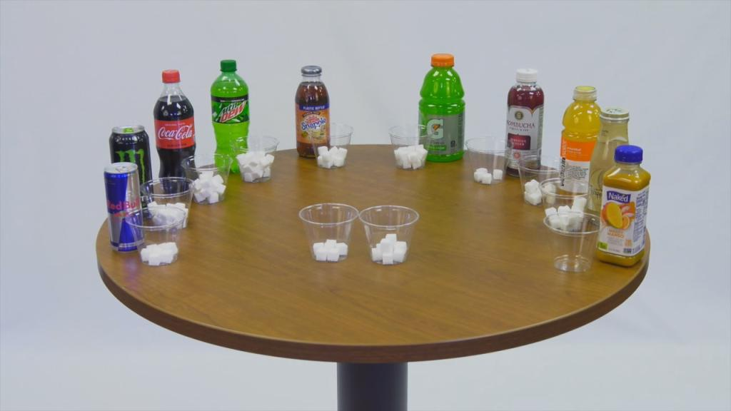
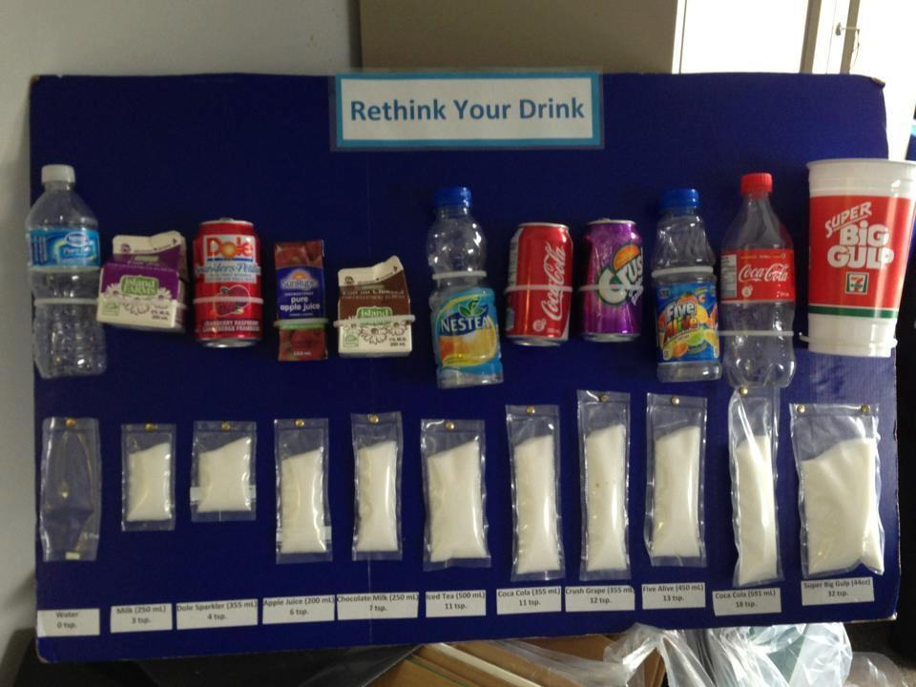
Δημιουργία γραφήματος: Ζάχαρη σε ροφήματα
Ρόφημα A
Περιέχει 30g ζάχαρης.
Ρόφημα B
Περιέχει 15g ζάχαρης.

Slide 8
Άσκηση: Υπολογισμός ζάχαρης σε καθημερινά ροφήματα
Οδηγίες
Επιλέξτε 3 δημοφιλή ροφήματα.
Διαβάστε τις ετικέτες τους.
Υπολογίστε τη συνολική ποσότητα ζάχαρης.
Στόχοι
Αναγνώριση κρυφών πηγών ζάχαρης.
Σύγκριση με τις ημερήσιες συστάσεις.
Ανάπτυξη κριτικής σκέψης για υγιεινές επιλογές.

Slide 9
Ανασκόπηση: Ταξινόμηση στόχων κατά Bloom
Γνώση
Αναγνώριση ζάχαρης σε ροφήματα.
Κατανόηση
Επίδραση της ζάχαρης στην υγεία.
Εφαρμογή
Υπολογισμός και σύγκριση με προτάσεις.

Slide 10
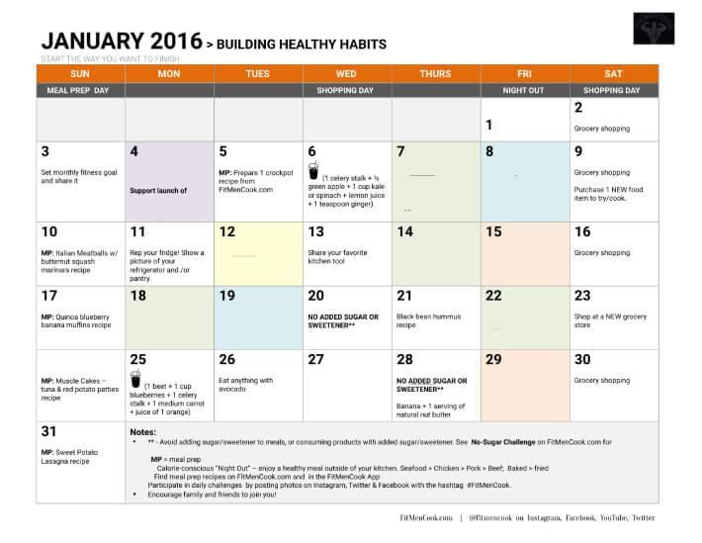
Σύνοψη: Επανάληψη και ερωτήσεις
Επανάληψη
Κατανοήσαμε τη σημασία της μείωσης της ζάχαρης.
Μάθαμε να διαβάζουμε ετικέτες τροφίμων.
Εξετάσαμε την επίδραση της ζάχαρης στην υγεία.
Ερωτήσεις
Ποια είναι η προτεινόμενη ποσότητα ζάχαρης για παιδιά;
Πώς επηρεάζει η ζάχαρη τη στοματική υγεία;
Πώς μπορούμε να μειώσουμε την κατανάλωση ζάχαρης στην καθημερινή μας διατροφή;

